Slide 1
Интеллектуаль карта
Критик фикерләү технологиясе

Slide 2
Күп информация булганда, истә калдыру, эшкәртү, белемнәрне системага салу , материал үзләштерүне җиңеләйтү, фикерләү сәләтен үстерү өчен бик уңайлы карта. Бөтен иҗади мөмкинлекләрне, интеллектуаль потенциалны эшкә җигеп фикерләргә ярдәм итә.
Тони Бьюзен уйлап чыгарган. Ул психолог, күп китаплар авторы.
Интеллектуаль карта ул – инфографика.
Аларны көндәлек, атналык һ.б. эшләрне планлаштырган календарь итеп тә файдаланырга була.
Дәрестә ныгыту, рефлексия этабында кулланырга мөмкин, шулай ук өй эше итеп бирү дә отышлы.

Slide 3
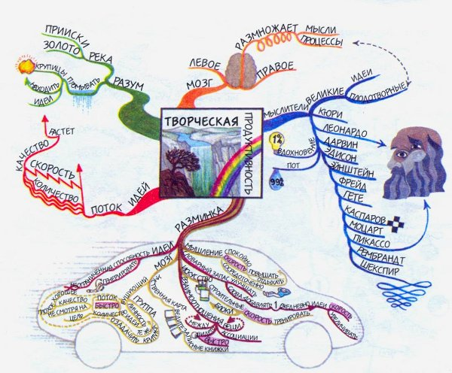

Slide 4
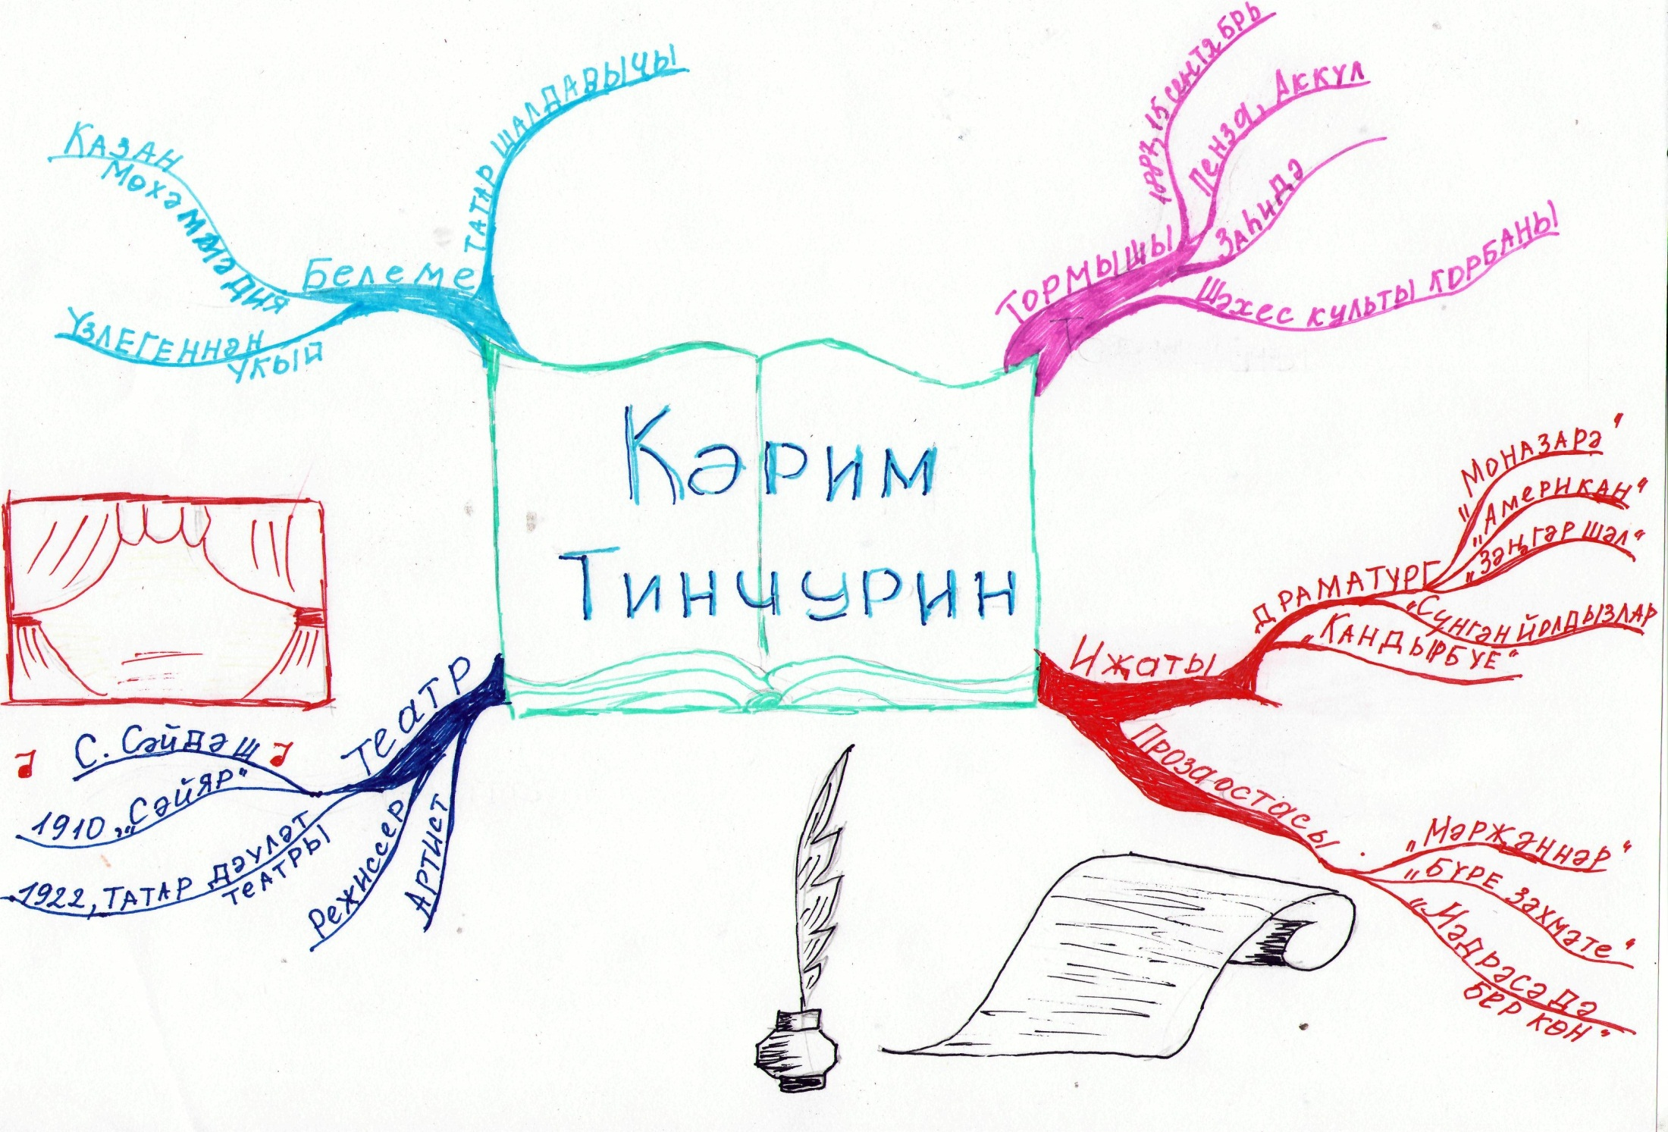

Slide 5
Ничек төзелә
1. Ак кәгазь алабыз, горизонталь рәвештә ясасак әйбәт.
Һәр тармагын төрле төстәге ручкалар, фломастер, карандашлар белән ясасак отышлырак була.
2. Дәрестә укучыларга эшләткәндә, тема бирелә. Дәреснең кайсы этабында эшләтүгә карап , укучы дәрестә өйрәнгән тема, дәреслек материалын файдаланып төзи, ә өйгә бирелгән булса , төрле өстәмә материаллар белән тулыландыра.
3. Уртага безнең темабызны чагылдырган рәсем ясыйбыз, темабызны язабыз, безнең очракта К. Тинчурин. Рәсем ясау осталыгы кирәк түгел , иң мөһиме рәсем сезгә аңлашылсын.
4. Уртадагы рәсемнән сыгылмалы линияләр ясыйбыз, рәсемгә якын җире калынрак, алга таба нечкәрә бара. Менә шул линияләргә шушы темага караган мөһим мәгълүматларны язабыз.

Slide 6
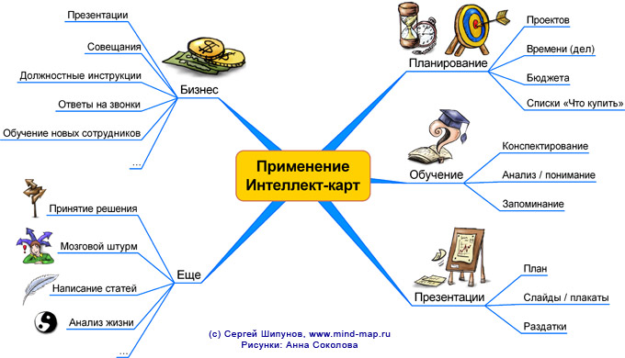

Slide 7
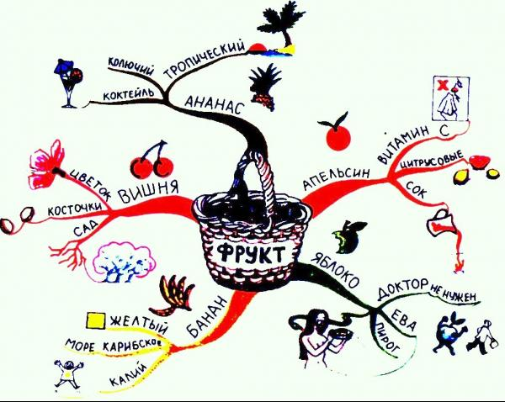

Slide 8
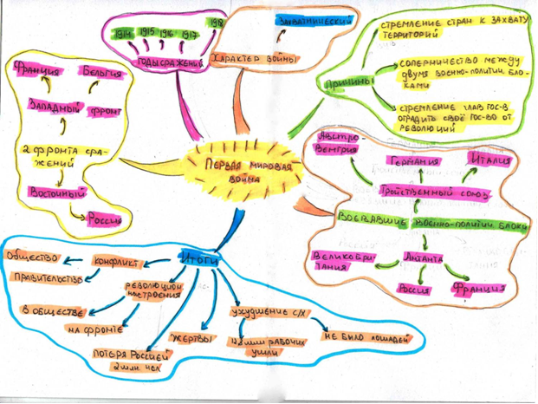

Slide 9
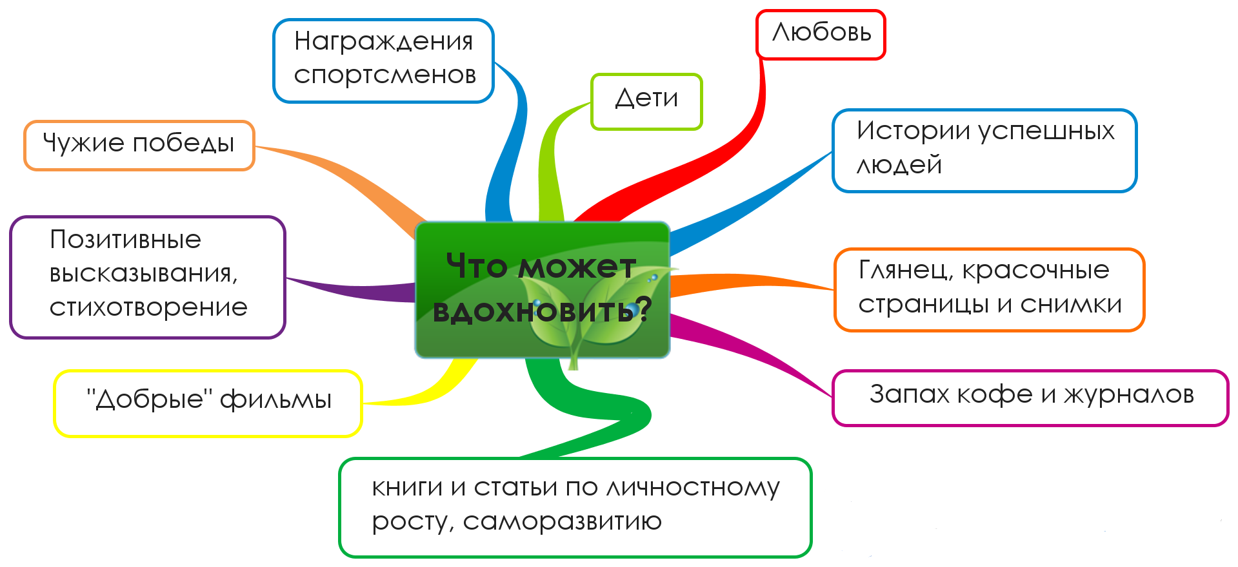

Slide 10
Интеллектуаль карталар
эшчәнлекне планлаштырырга,
чыгыш ясарга әзерләнгәндә,
катлаулы ситуациядән чыгу юлларын эзләгәндә,
мәсьәләнең төрле чишелешләрен караганда куллану отышлы.

